Slide 1


Slide 2

Auto-healing and Scaling Applications

Slide 3
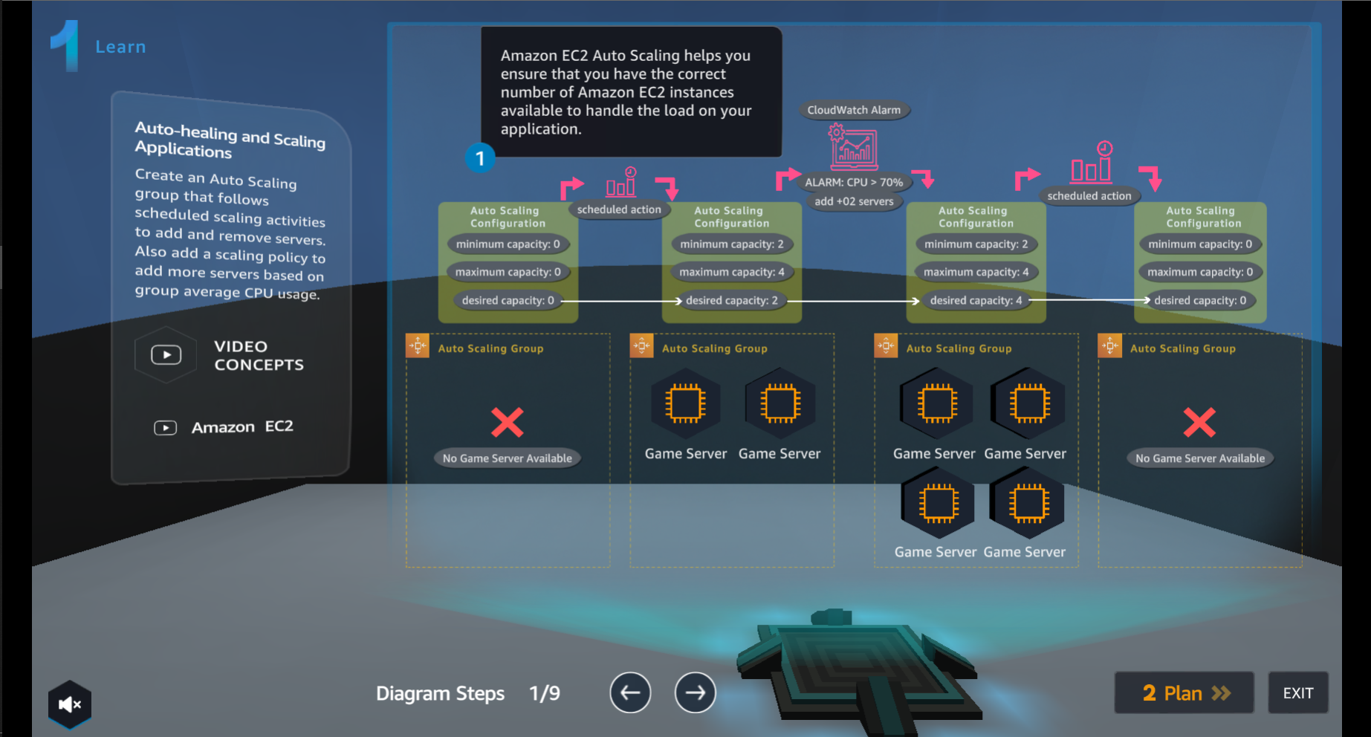
การปรับขนาดอัตโนมัติของ Amazon EC2 ช่วยให้คุณมั่นใจได้ว่ามีจำนวนอินสแตนซ์ Amazon EC2 ที่ถูกต้องพร้อมสำหรับจัดการโหลดในแอปพลิเคชันของคุณ

Slide 4
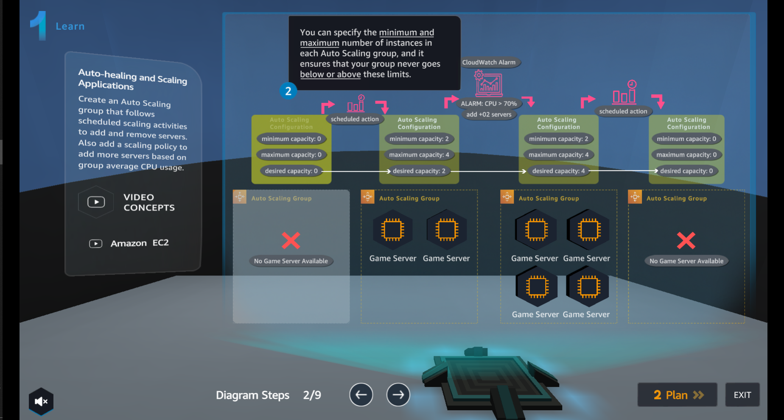
คุณสามารถระบุจำนวนอินสแตนซ์ขั้นต่ำและสูงสุดในแต่ละกลุ่มการปรับขนาดอัตโนมัติ และช่วยให้มั่นใจได้ว่ากลุ่มของคุณจะไม่ต่ำกว่าหรือสูงกว่าขีดจำกัดเหล่านี้

Slide 5
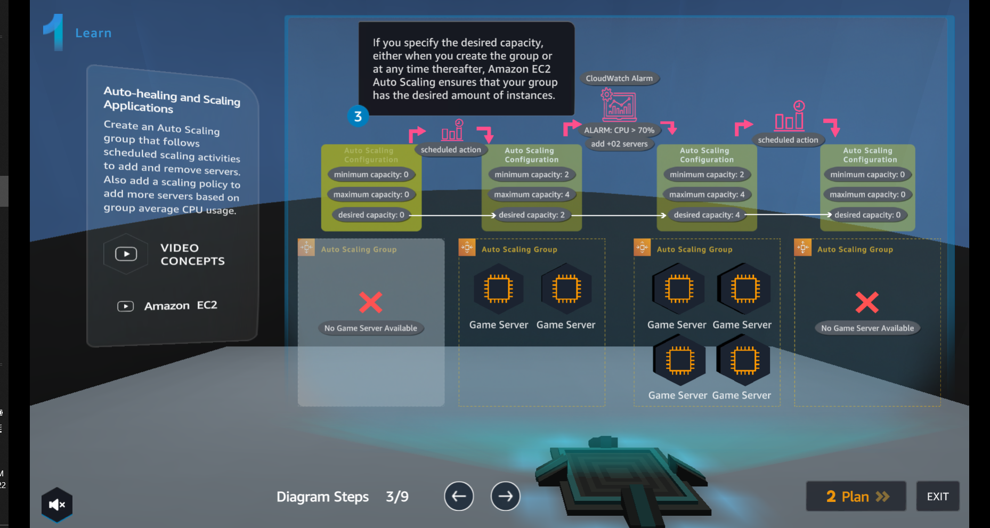
หากคุณระบุความจุที่ต้องการเมื่อคุณสร้างกลุ่มหรือเมื่อใดก็ตามหลังจากนั้น การปรับขนาดอัตโนมัติของ Amazon EC2 จะทำให้แน่ใจว่ากลุ่มของคุณมีจำนวนอินสแตนซ์ที่ต้องการ

Slide 6
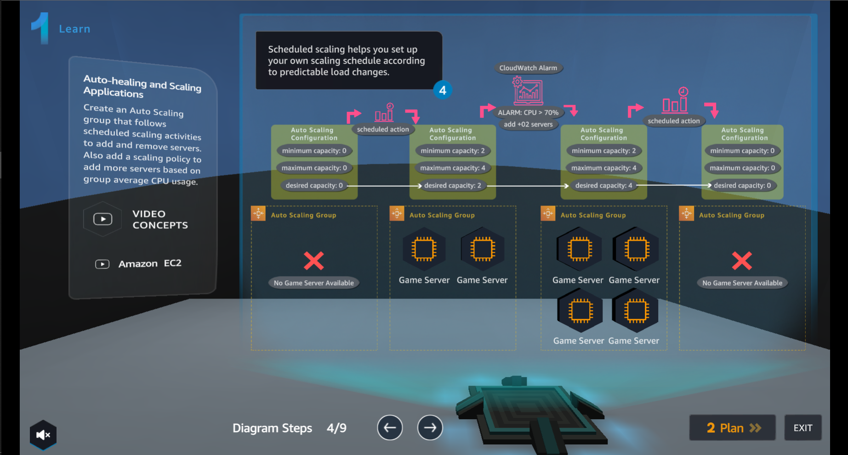
การปรับขนาดตามกำหนดการช่วยให้คุณตั้งค่ากำหนดการการปรับขนาดของคุณเองตามการเปลี่ยนแปลงโหลดที่คาดการณ์ได้

Slide 7
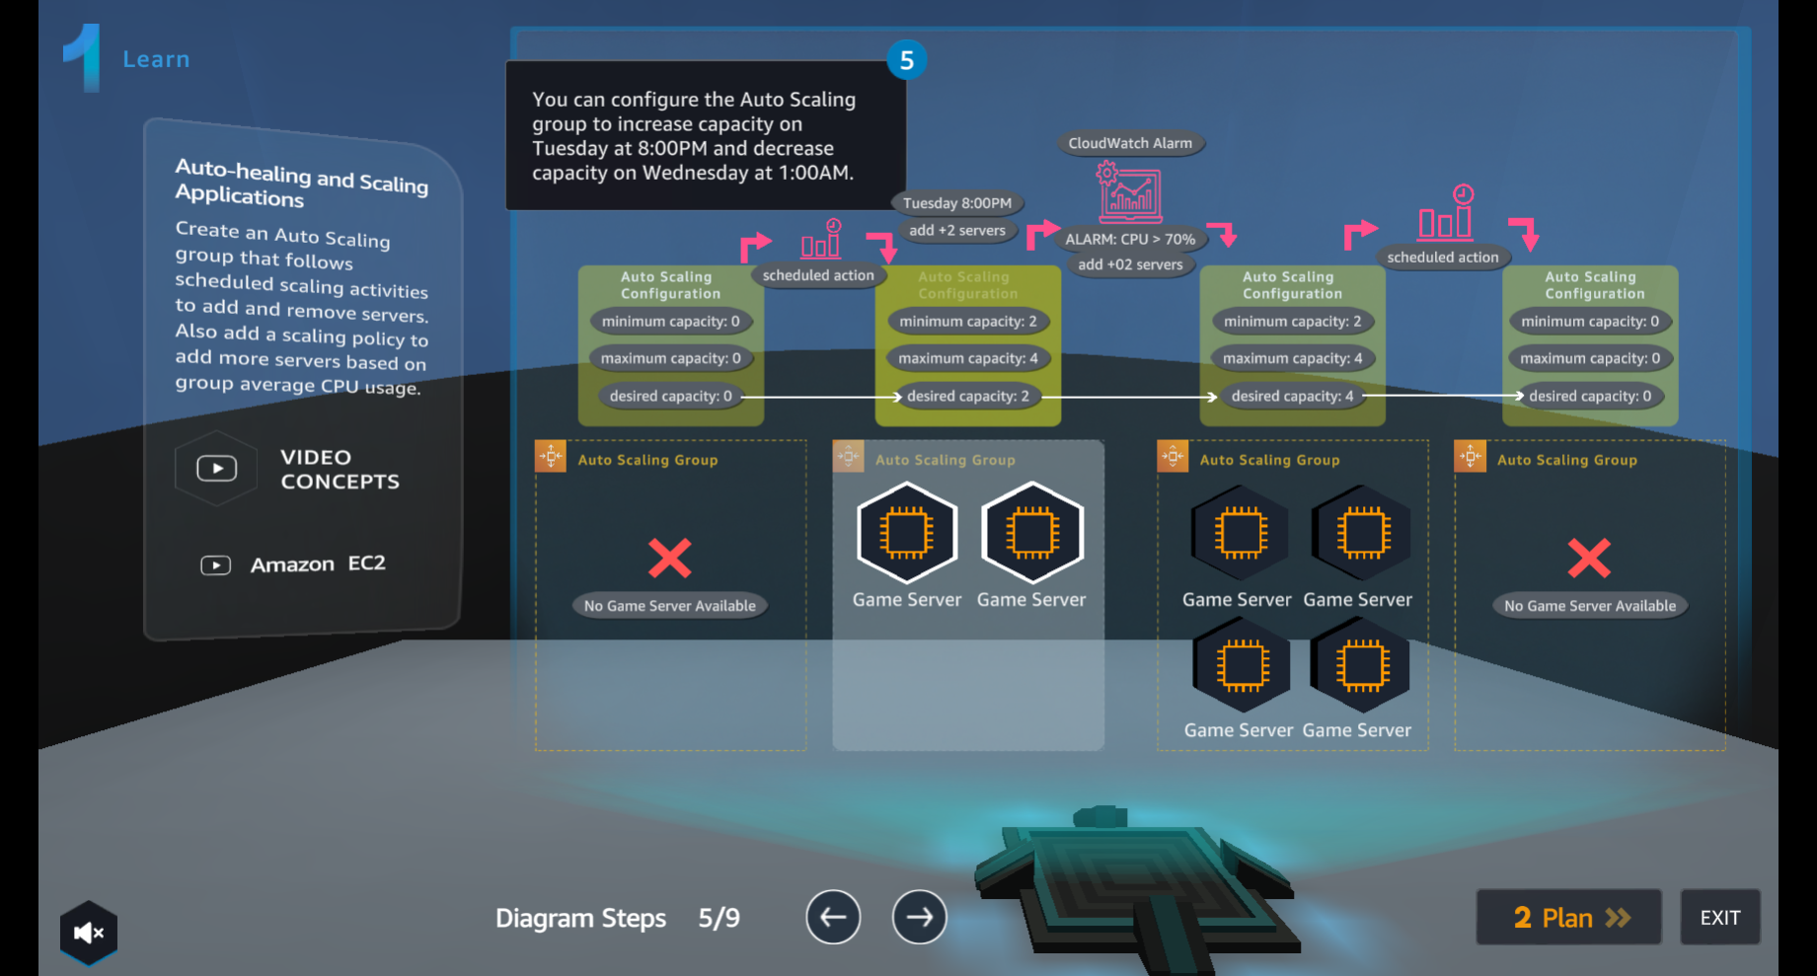
คุณสามารถกำหนดค่ากลุ่มการปรับขนาดอัตโนมัติเพื่อเพิ่มความจุในวันอังคารเวลา 20.00 PM และลดกำลังการผลิตในวันพุธเวลา 01.00 AM

Slide 8
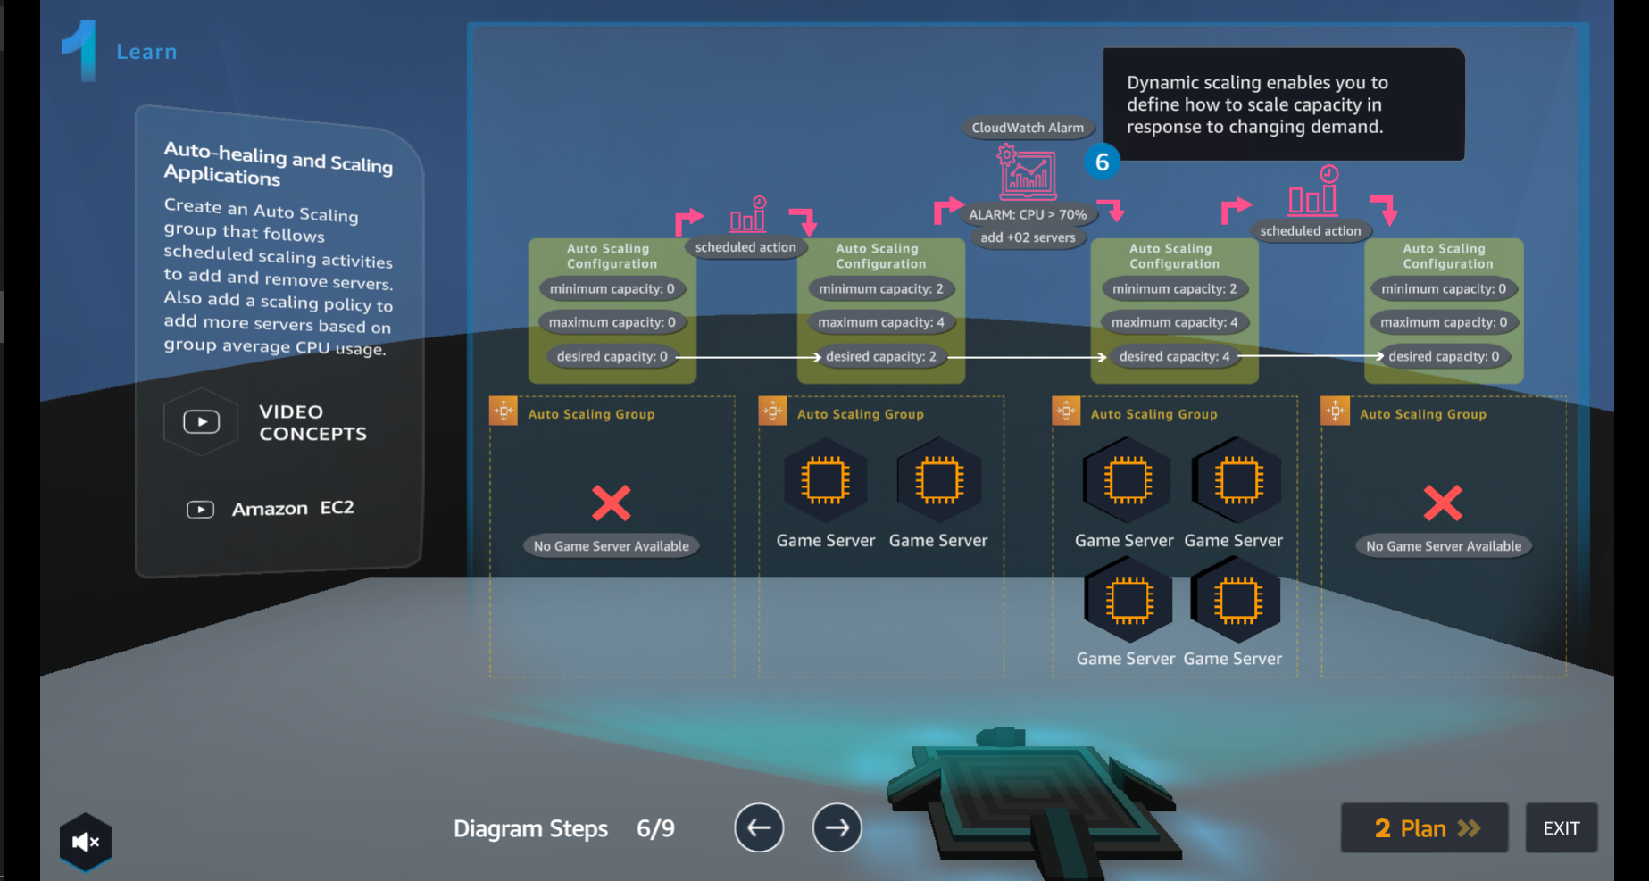
การปรับขนาดแบบไดนามิกช่วยให้คุณสามารถกำหนดวิธีการปรับขนาดความจุเพื่อตอบสนองความต้องการที่เปลี่ยนแปลงได้

Slide 9
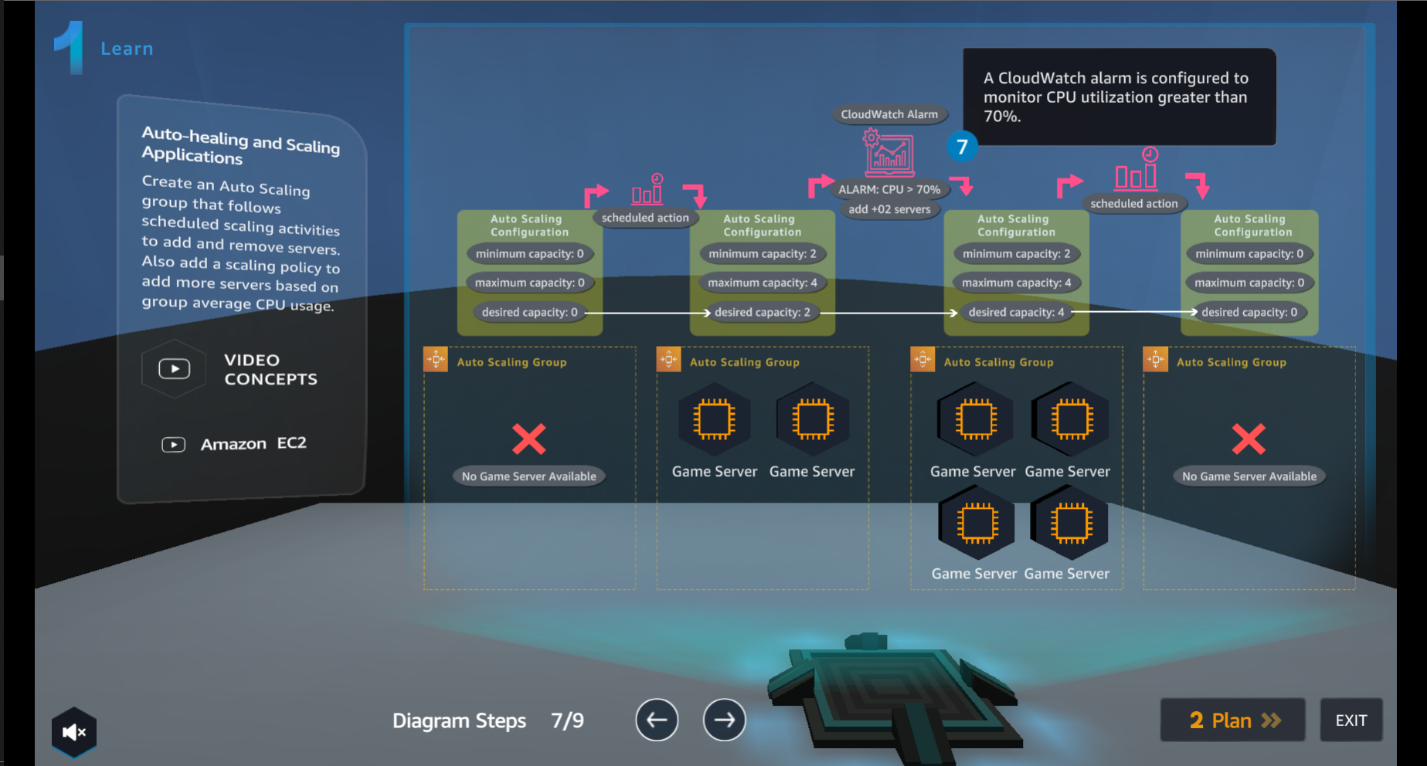
การแจ้งเตือน CloudWatch ได้รับการกำหนดค่าให้ตรวจสอบการใช้งาน CPU มากกว่า 70%

Slide 10
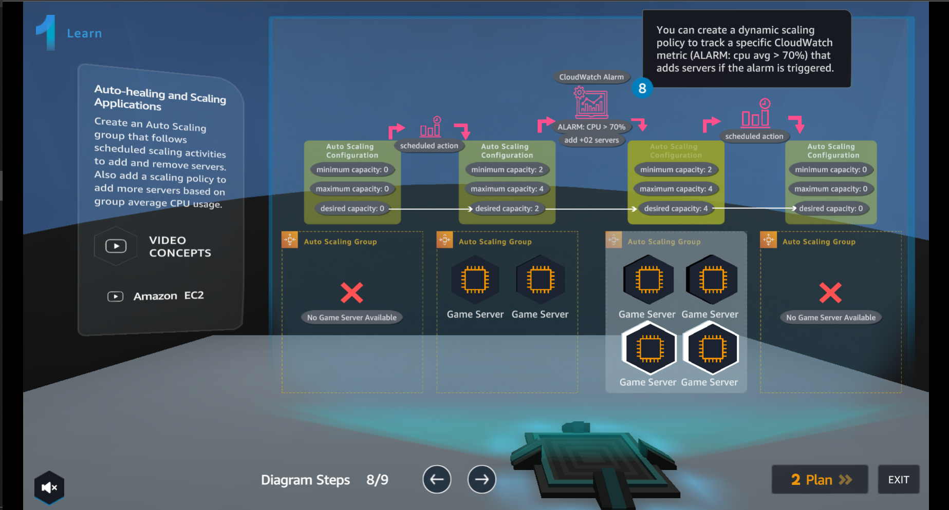
คุณสามารถสร้างนโยบายการปรับขนาดแบบไดนามิกเพื่อติดตามตัววัด CloudWatch เฉพาะ (ALARM:cpu avg > 70%)ที่เพิ่มเซิร์ฟเวอร์หากมีการเตือน

Slide 11
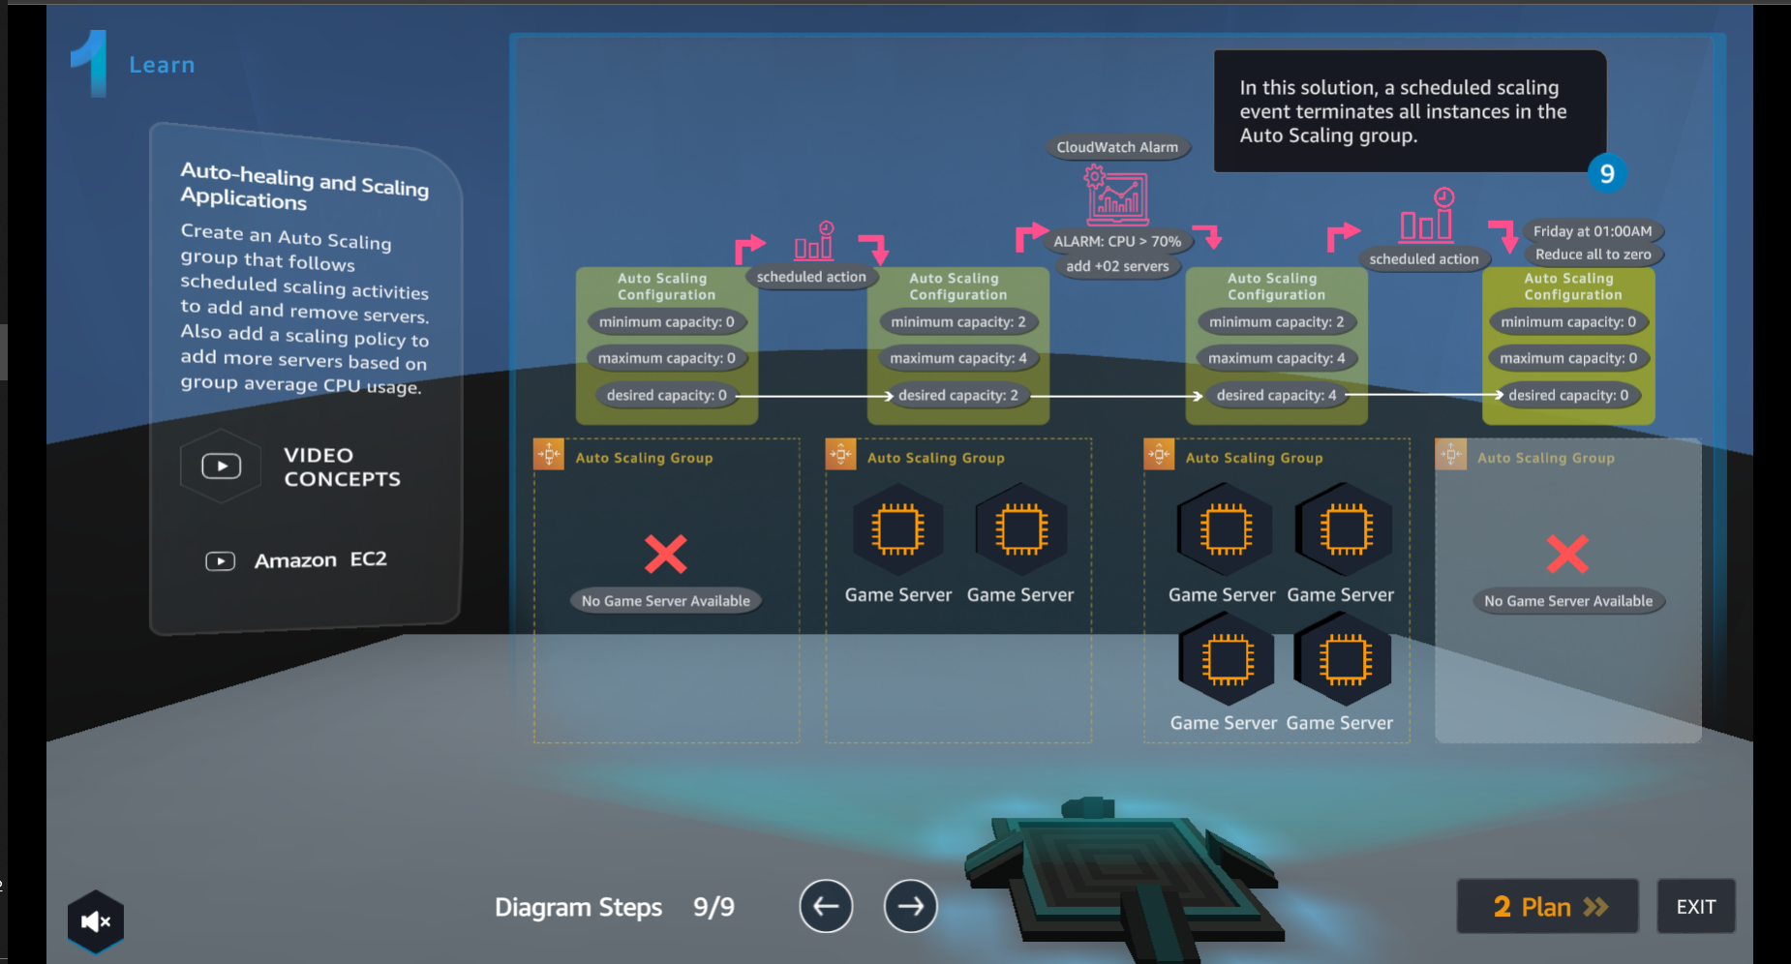
ในโซลูชันนี้ เหตุการณ์การปรับขนาดตามกำหนดการจะยุติอินสแตนซ์ทั้งหมดในกลุ่ม Auto Scaling

Slide 12


